Slide 1
100 day in python
Trương Kiến Văn
Let’s go!

Slide 2
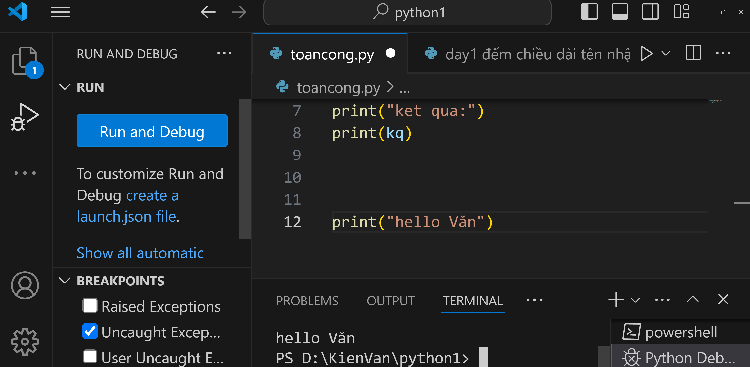


Bài 1:
Giới thiệu:
1.lệnh print (in)
Cách sử dụng lệnh print:
print(“chữ cần điền”)
A

Slide 3
Bài tập: Các bạn hãy (print) in ra chữ “hello”
Chúc các bạn làm thành công!
Mình sẽ dừng lại để các bạn làm bài này nhé!

Slide 4
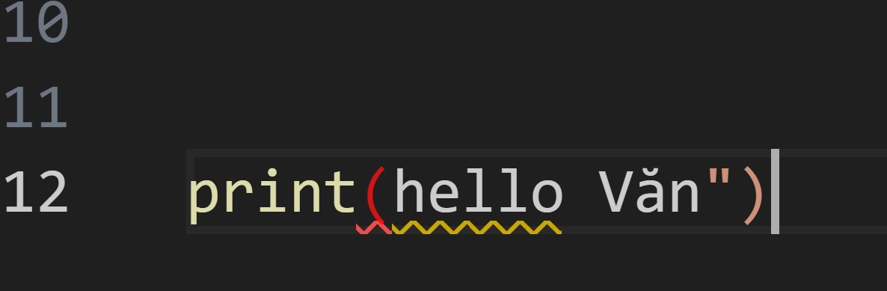
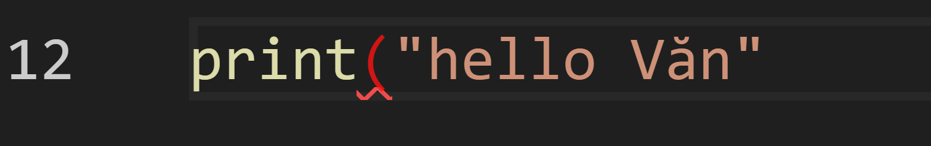
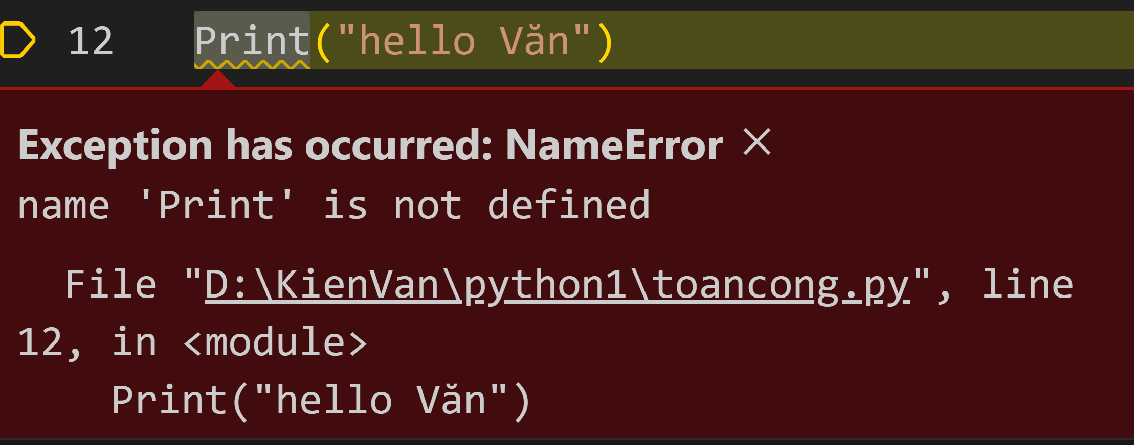
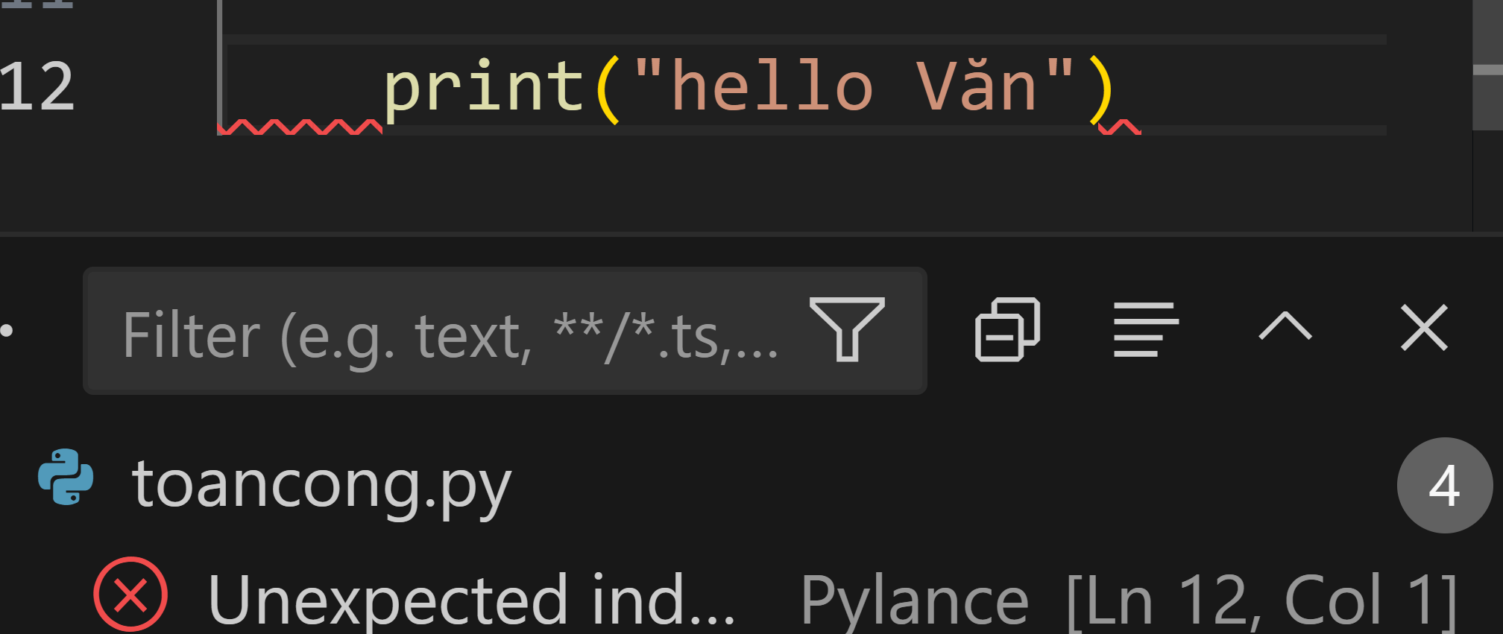
Các lỗi sai thường gặp:
Quên đặt dấu nháy( “ ).
2. Quên đặt dấu ngoặc đơn
3.viết hoa các lệnh
4.khoảng cách
5…

Slide 5
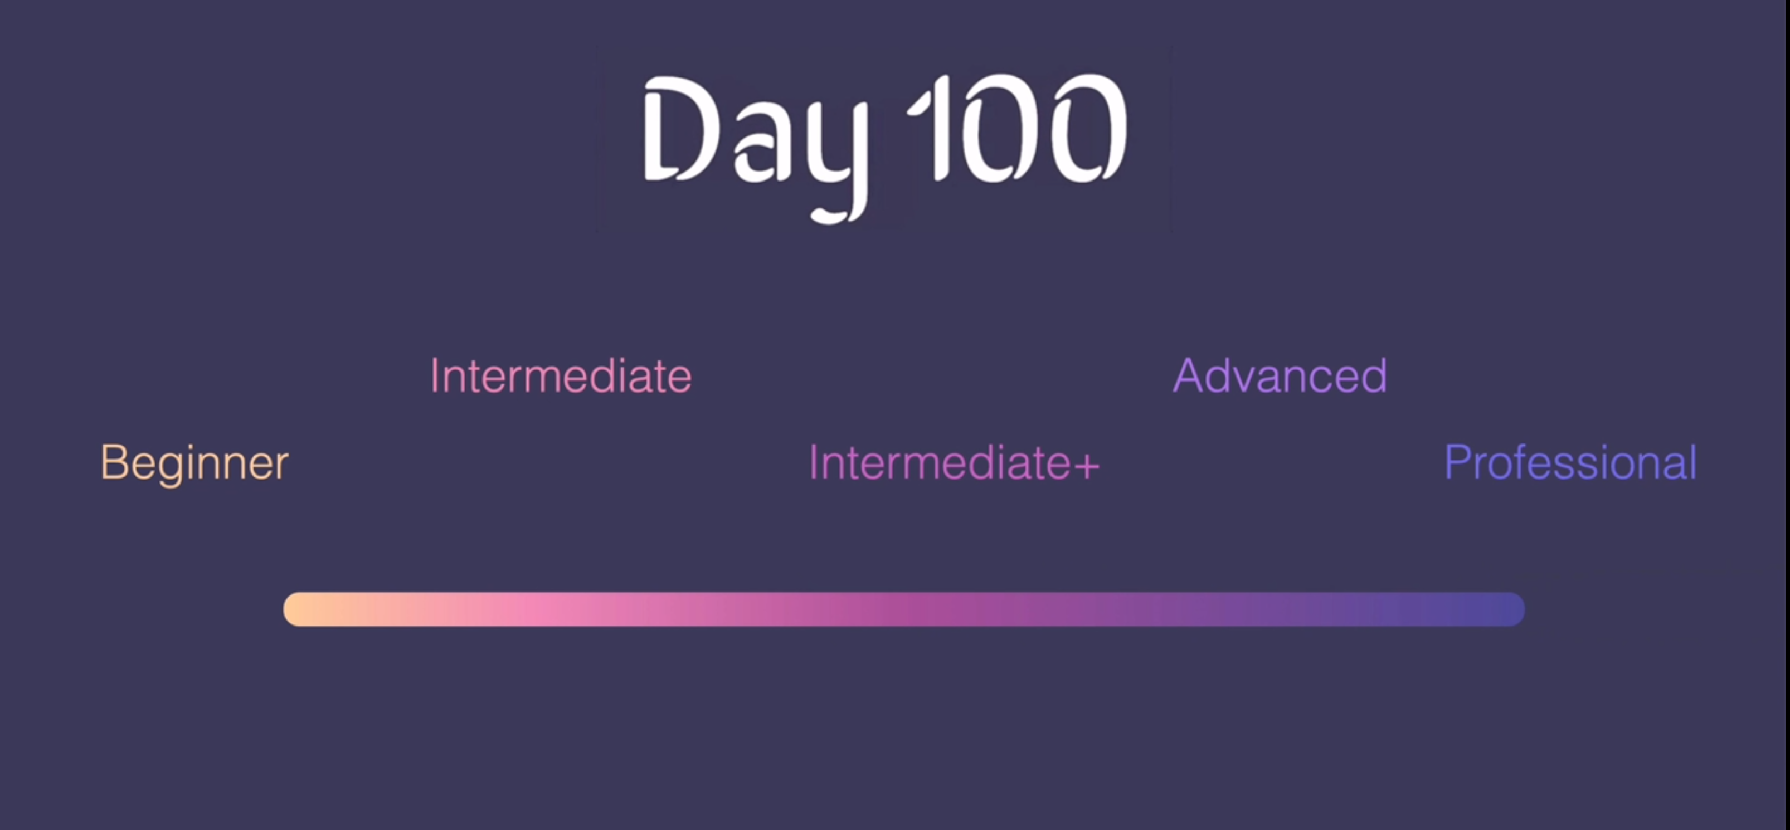
100 day in python
Deploy strategic networks with compelling e-business needs
Synergise scalable e-commerce
Nov 20XX
Disseminate standardised metrics
Jan 20XX
Coordinate e-business applications
Mar 20XX
Foster holistically superior methodologies
May 20XX
Bạn đang ở đây

Slide 6

Nếu bạn là sinh viên của khóa học này, bạn sẽ có quyền truy cập vào hơn 56 giờ nội dung video HD,

Slide 7
Thank you
Trương Kiến Văn
Cảm ơn đã xem!

